Slide 1
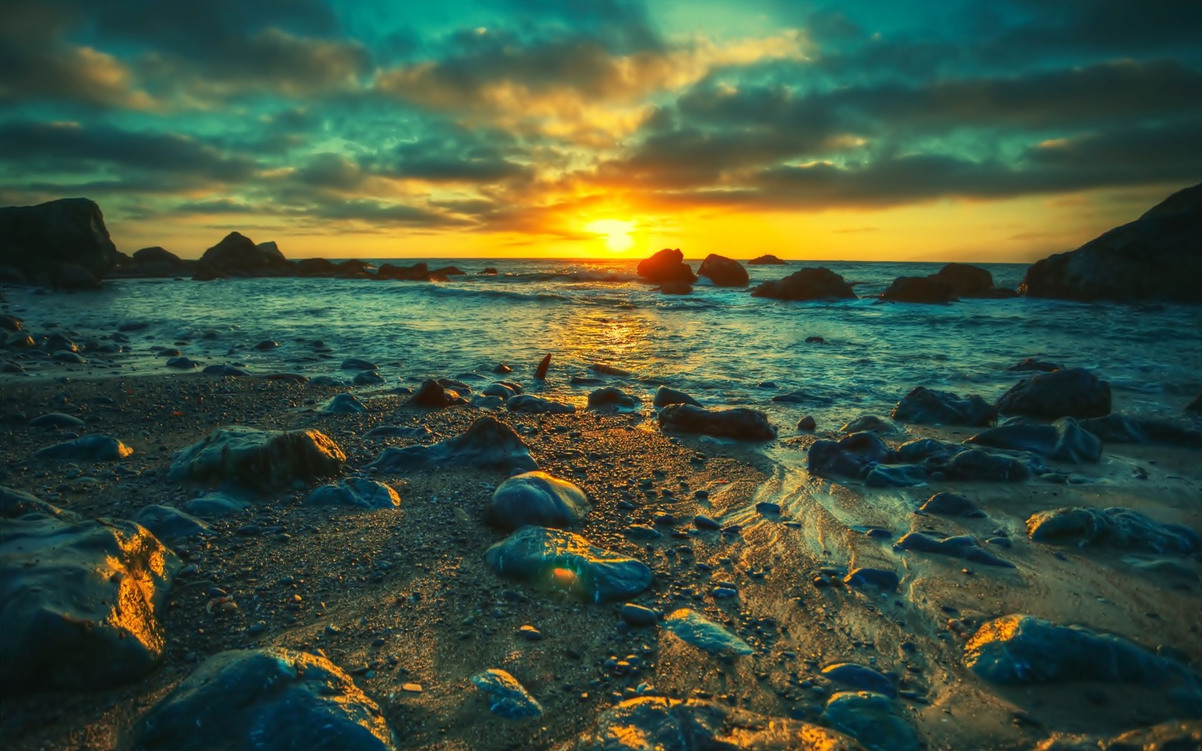
Isus e-al meu
prieten bun
Isus e-al meu
prieten bun
Și Îl iubesc

Slide 2
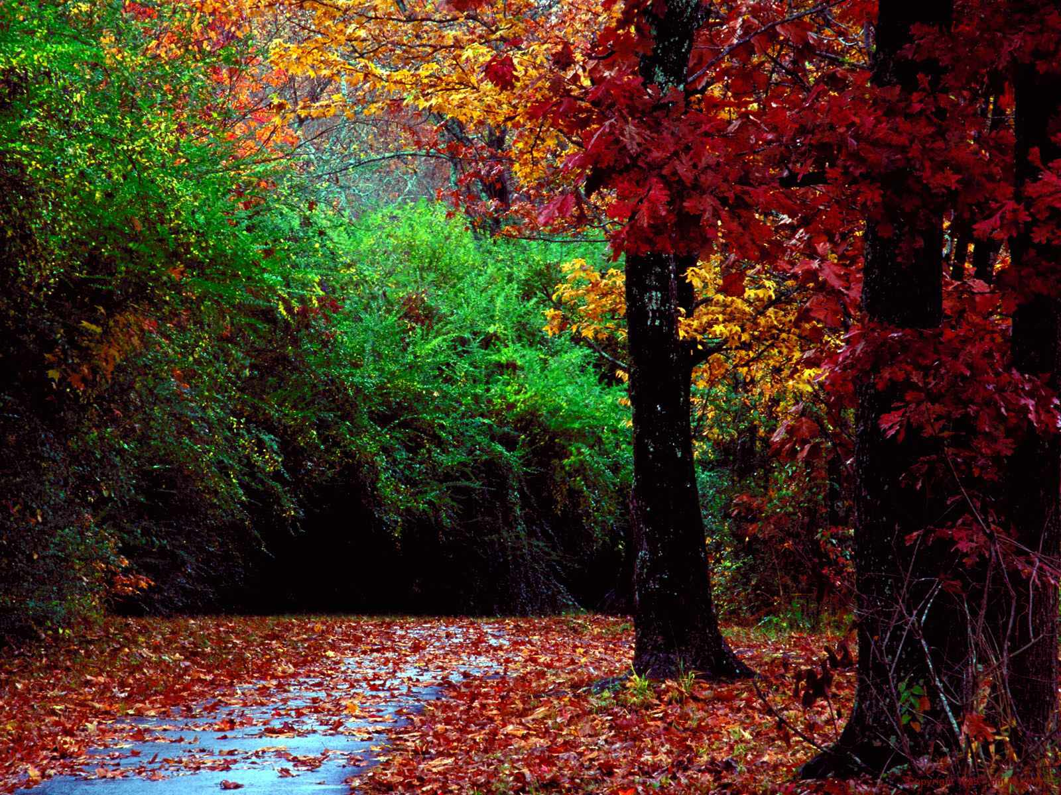
Isus e-al meu prieten bun
Cu care pot să merg la drum

Slide 3
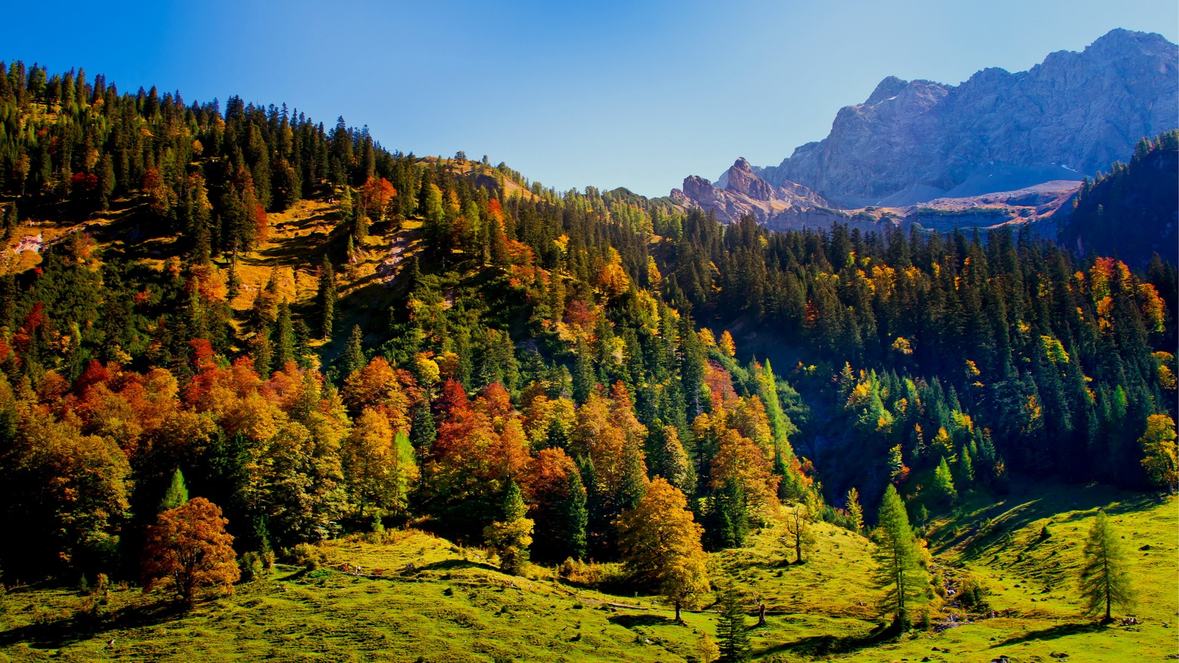
Căci mă păzește de-orice rău
De aceea-L voi urma mereu

